Slide 1
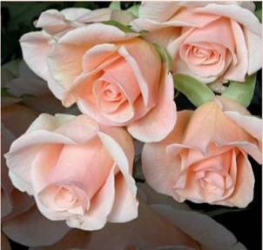
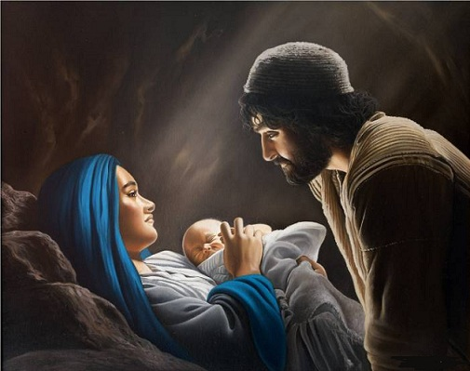
25
Diciembre
NAVIDAD
2 0 1 9

Slide 2
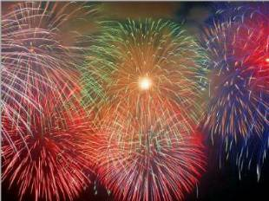
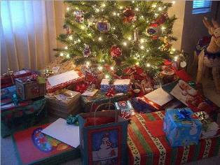
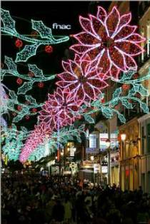
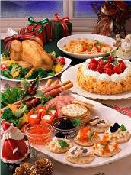
Llegó la Navidad
Para algunos
esto es
toda la
Navidad

Slide 3

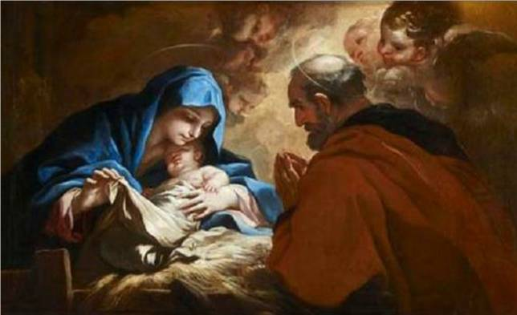
Nosotros celebramos el mayor de los sucesos:
Dios se hace hombre para salvarnos

Slide 4
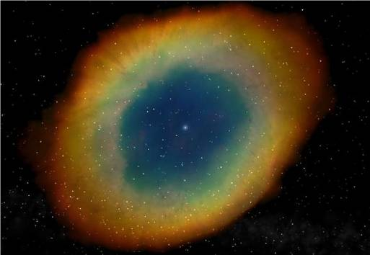
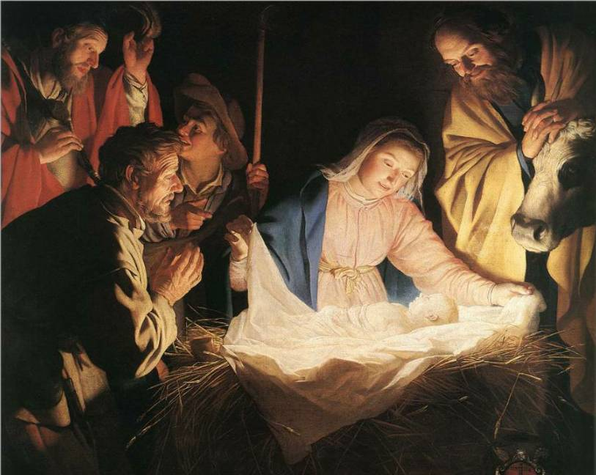
Dios, el inmenso, el creador de todo, el que todo lo puede, nos ama a nosotros, los humanos…
tanto, tanto, que quiere unirse con nosotros.

Slide 5
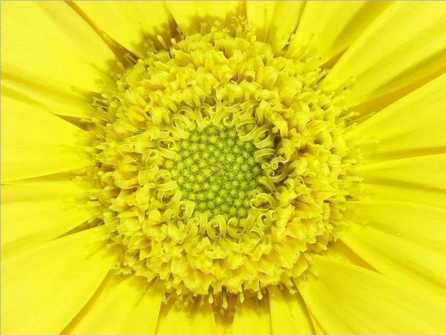
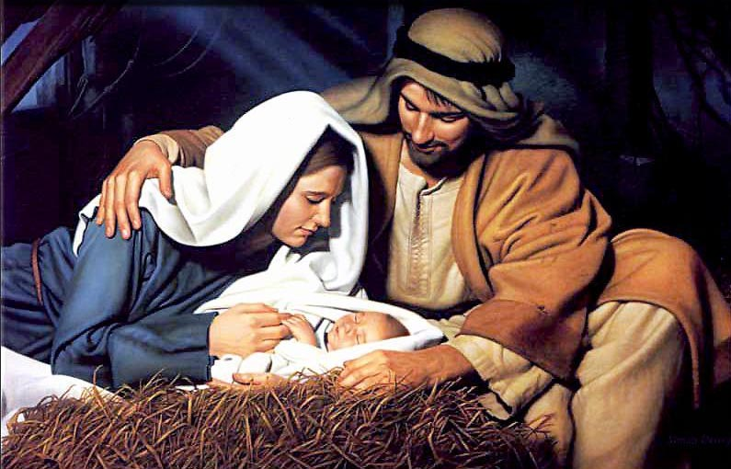
Y como nosotros no podemos,
no somos capaces de subir hasta Él,
Él se abaja hasta nosotros:
Se hace de nuestra propia natura-leza

Slide 6
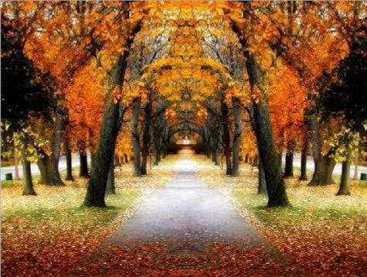
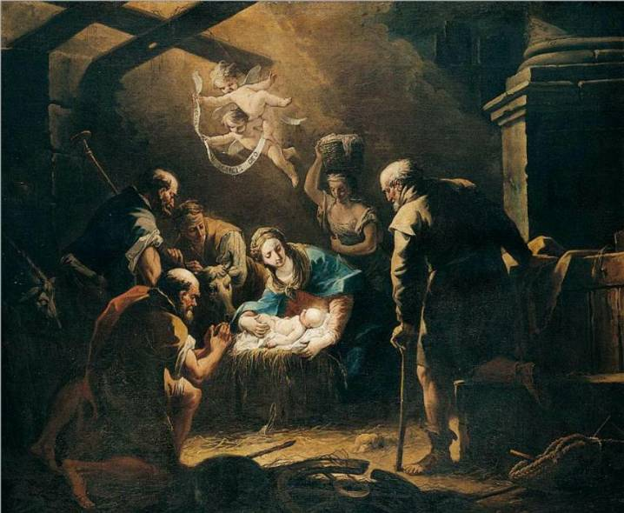
Y, como lo que se trata es de salvarnos, se hace niño, se hace servidor,
para que
mejor
nosotros
podamos
ascender

Slide 7
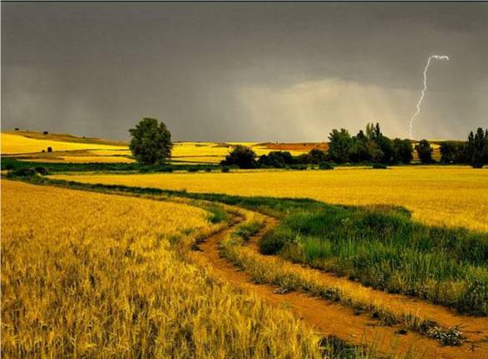
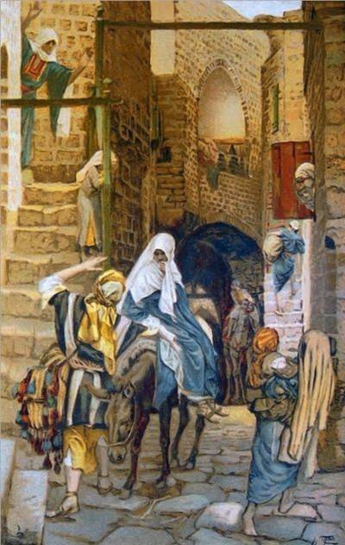
Era en Belén
María y José
habían llegado
con dificultades

Slide 8
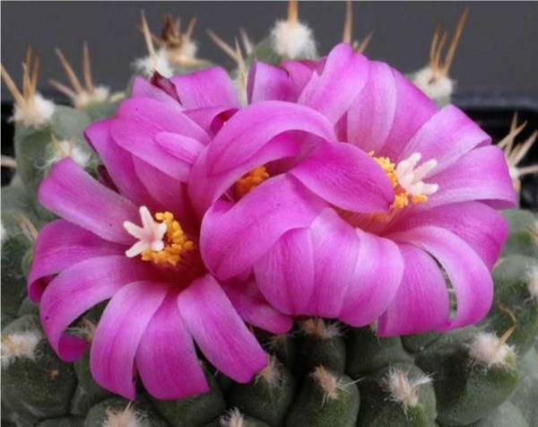
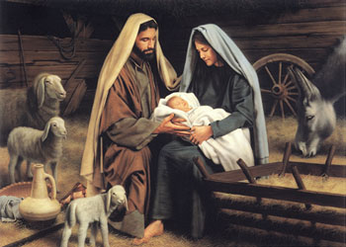
Allí, de una manera muy pobre, nace Jesús

Slide 9
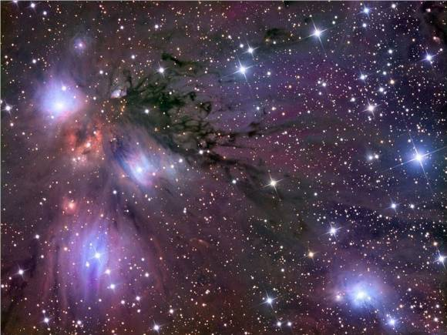
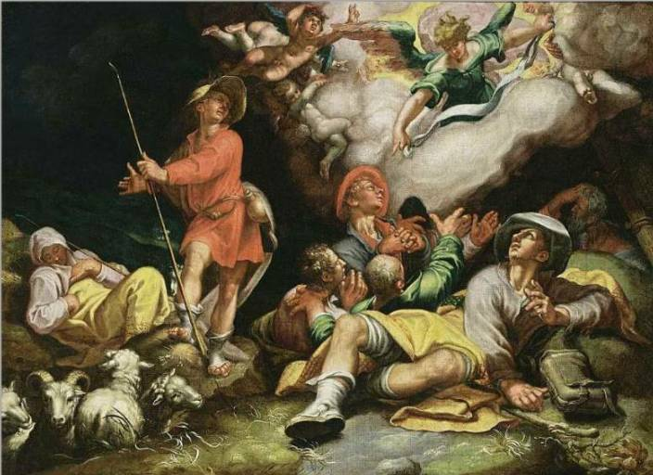
Los pastores fueron invitados para ver al Niño.
También la Iglesia nos invita para ir a Belén

Slide 10
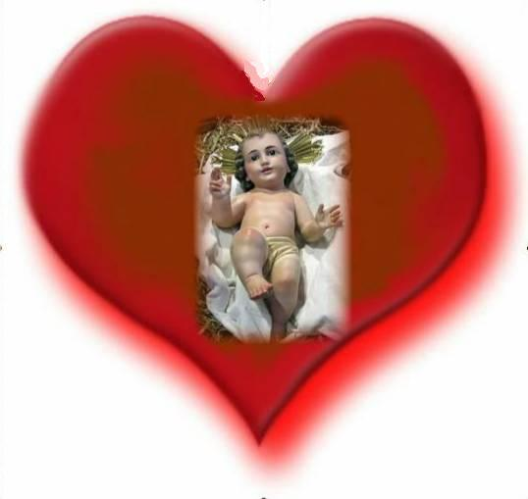
Aunque Jesús está realmente en el Sagrario
También le podemos encontrar dentro de nuestro corazón.

Slide 11
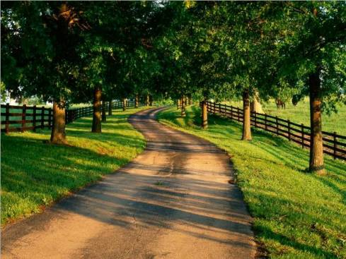
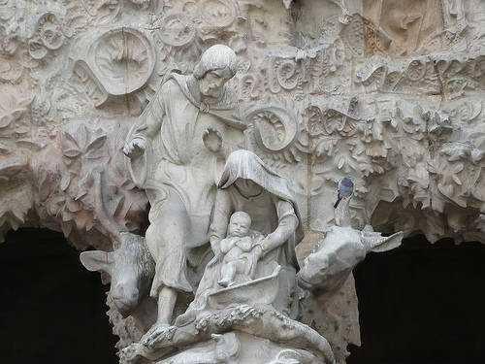
El camino para Belén puede estar lleno de espinas, pero nosotros vamos a hacerlo
un
camino
de
flores

Slide 12
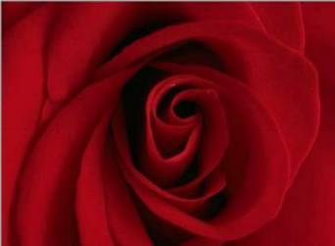
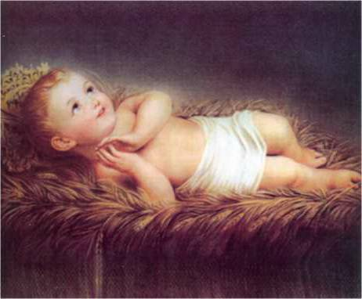


Flores para el Niño Jesús
Bondad
Ternura
Amor
L u z
Solidaridad
Verdad
Alegría
Amanecer
Renovación
C a n t o
P a z
F e
Humildad
Cielo
Perdón

Slide 13
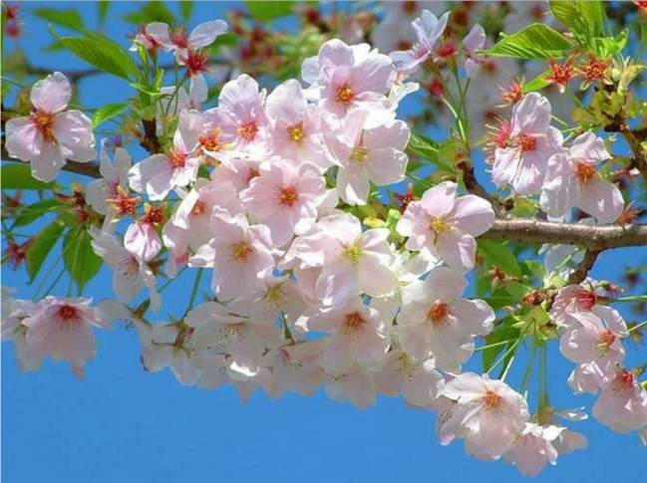
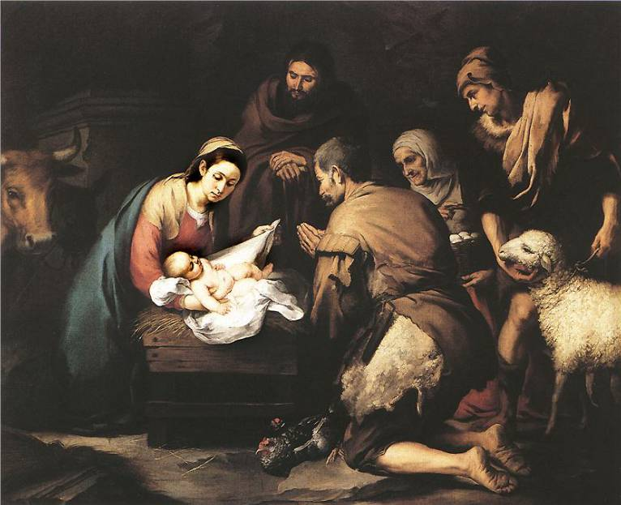
Que nuestro camino hacia Belén
esté
lleno
de
flores
Automático

Slide 14
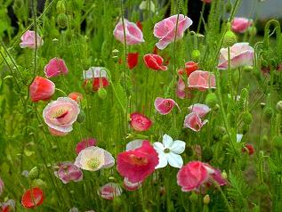
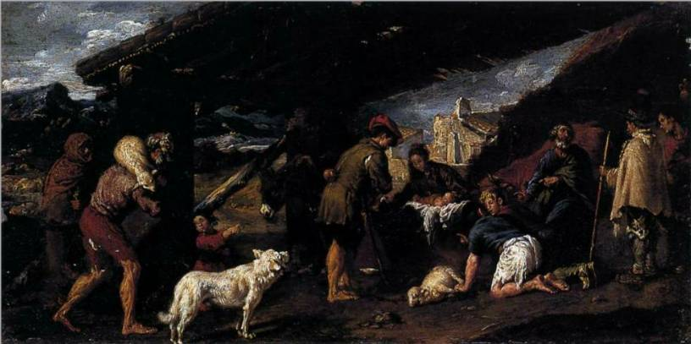
El camino hacia Belén está sembrado de flores,
que regalan su perfume al Niño Dios hecho hombre.

Slide 15
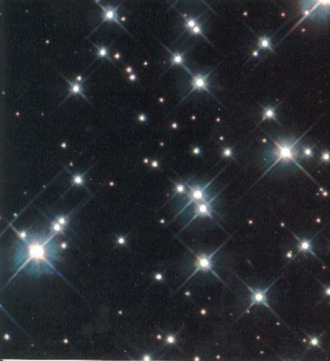
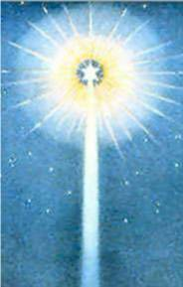
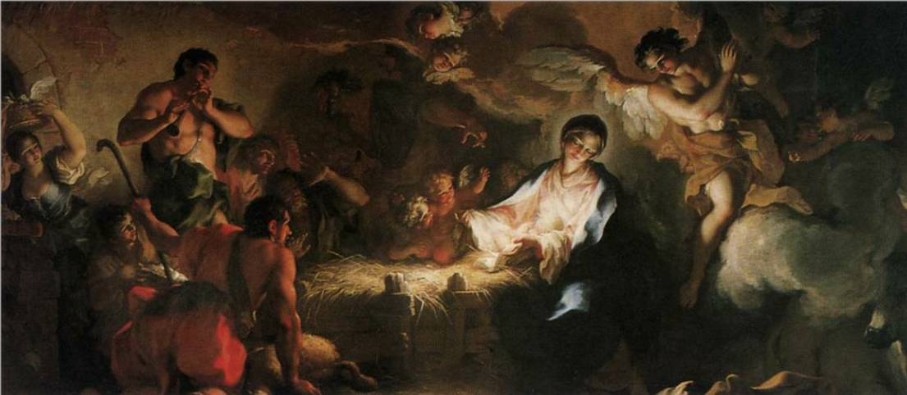
Al entrar en el Portal una estrella nos indica
el lugar donde ha nacido Jesús, hijo de María.

Slide 16
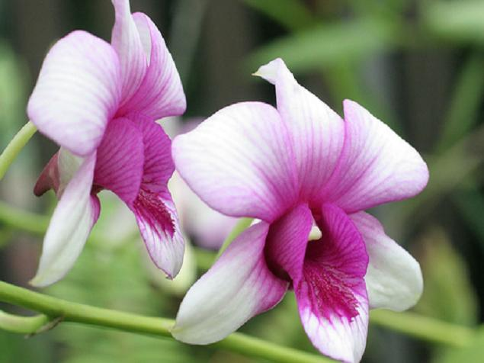
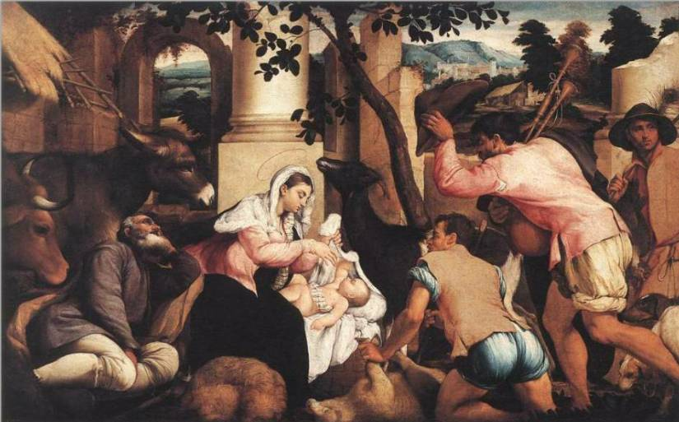
Una flor que yo traía, para dar como regalo, se lo ofrezco a san José para adornar el establo.

Slide 17
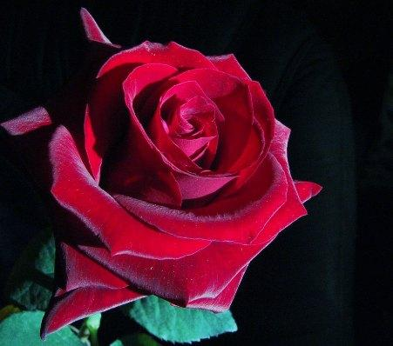
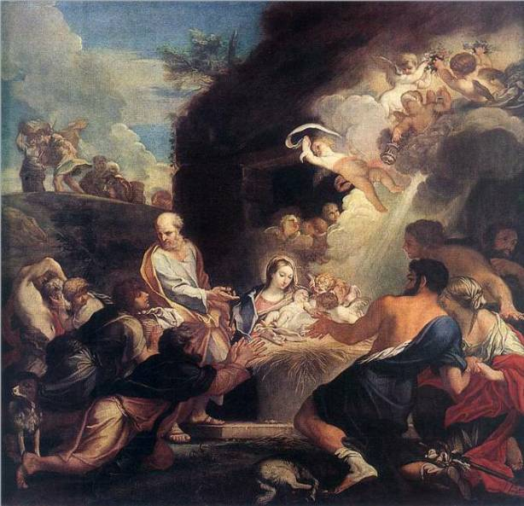
Se lo
ofrezco
a san
José
para adornar el establo.

Slide 18
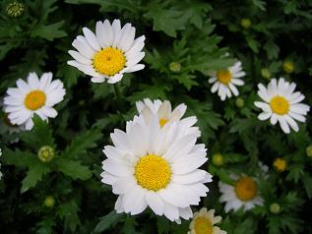
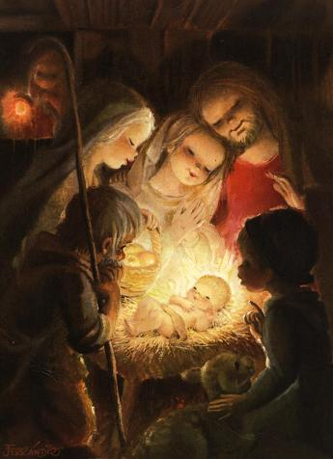
De rodillas, junto al Niño, un villancico cantamos, que a María y a José pareceles ha gustado.

Slide 19
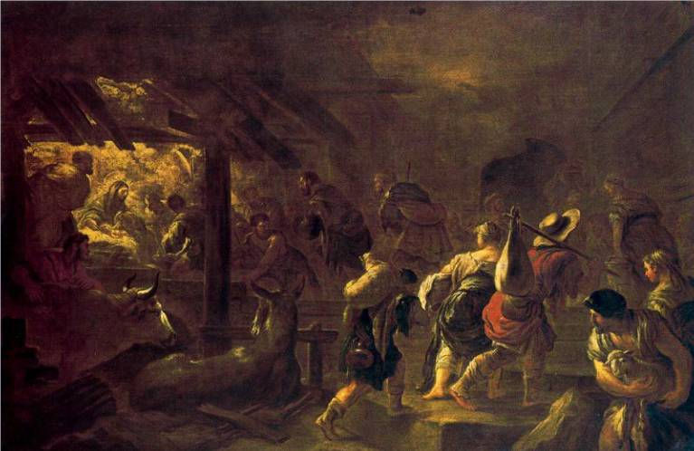
Hay alegría en el cielo de Belén y el mundo entero, pues cantando a coro están las estrellas y luceros.

Slide 20
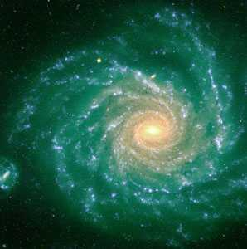
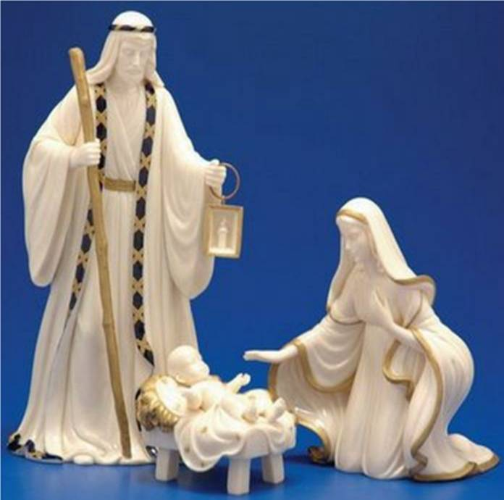
Hay alegría en el cielo de Belén y el mundo entero,
pues cantando
a coro están
las estrellas
y luceros.

Slide 21
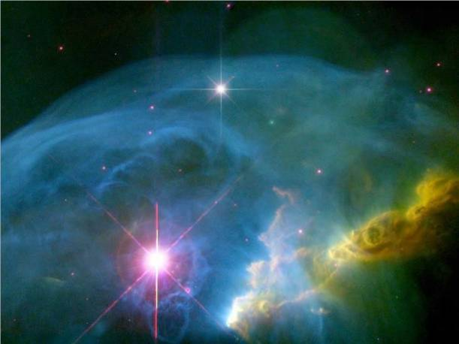
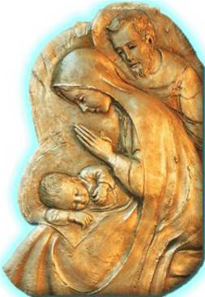
Alegría
Paz
Amor

Slide 22
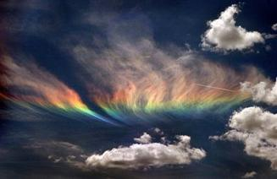
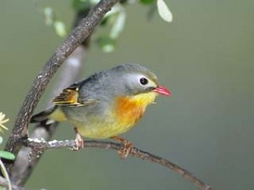
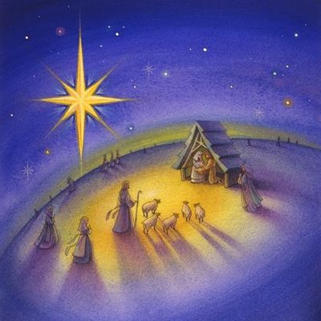
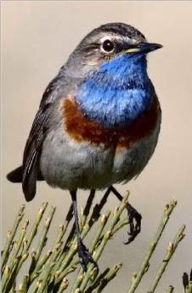
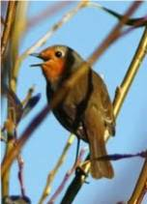
El camino hacia Belén tiene nubes de colores, y alegres
dejan al viento sus trinos los ruiseñores.

Slide 23
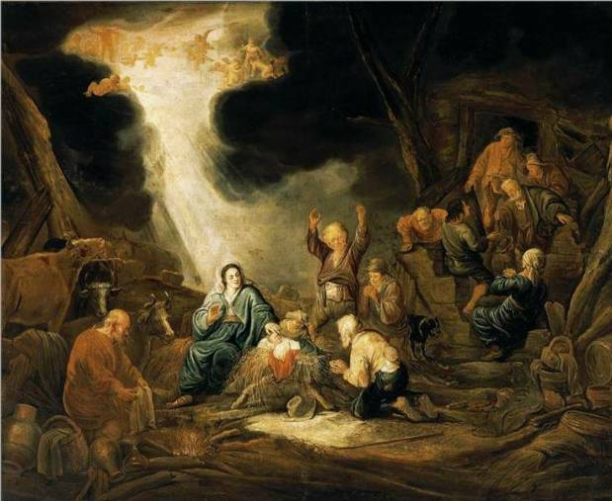
Al entrar en el portal, se viste el aire de fiesta, y un rayo de luz radiante al Niño Dios le despierta.

Slide 24
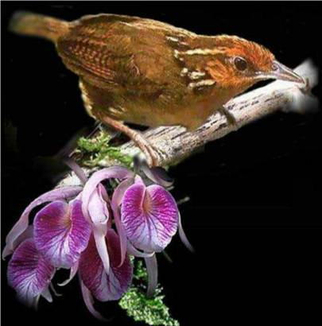
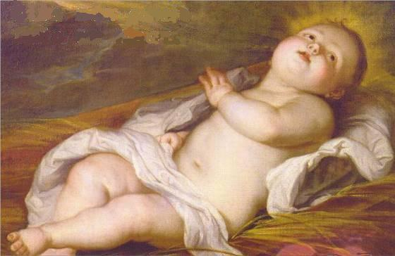
Y un pajarillo cantor con su dulce melodía
hace que sonría alegre Jesús, hijo de María.

Slide 25


Hace
que sonría
alegre
Jesús
hijo de
María.

Slide 26


De rodillas, junto al Niño, un villancico canta-mos, que a María y a José pareceles ha gustado.

Slide 27


Hay alegría en el cielo de Belén y en el mundo entero,
pues cantando a coro están las estrellas y luceros.

Slide 28


Alegría
P A Z
AMOR
AMÉN AMÉN AMÉN

Slide 29







¿Te ha gustado?
Puedes ver más entrando
Aquí
Además puedes recibir powerpoints en tu correo electrónico suscribiéndote aquí:

